Slide 1
[Titel actie]
Je krijgt 1 minuut en 1 sheet om 1 actie toe te lichten. Zorg dat je sheet je verhaal ondersteunt
Hoe werkt het?
Verwijder dit tekstvak en plaats je eigen afbeelding en tekst
Vermeld in ieder geval de datum van je actie, locatie en waar mensen zich evt (aan) kunnen melden
Gebruik voornamelijk afbeeldingen en niet teveel tekst
(de zwarte balk (hierboven) en verloopbalk (hieronder) zijn vaste gegevens op de sheet en mogen niet gewijzigd/verplaatst worden)

Slide 2
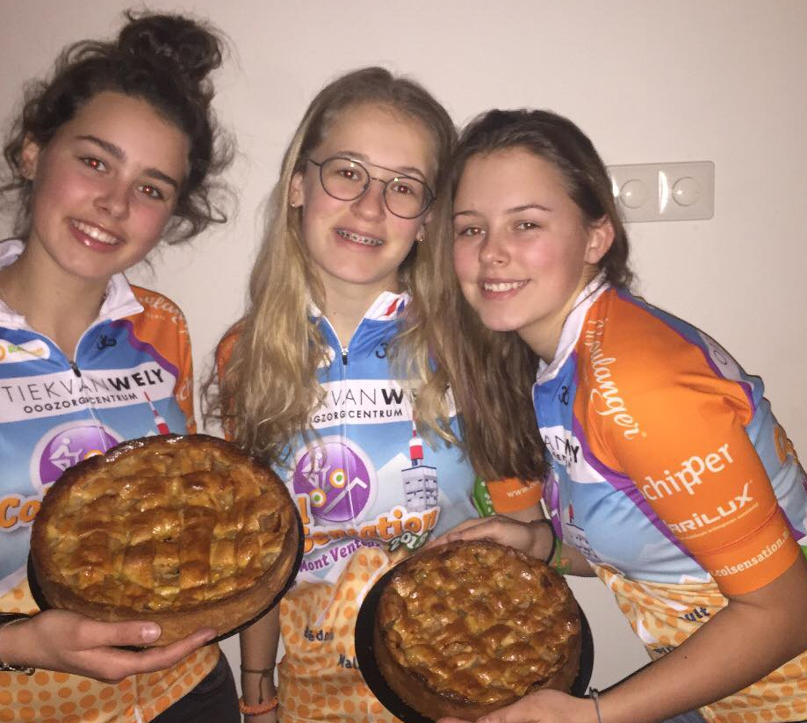
VOORBEELD ACTIE
colsensationappeltaarten@gmail.com
www.facebook.com/col appeltaarten

